Slide 2
Treinamento de VOCABULÁRIO
MEMORIZAÇÃO de
5.000 palavras em inglês
100 Lições Mnemônicas

Slide 3
1ª LIÇÃO
1º CONJUNTO
Notes:
2 verbos

Slide 4
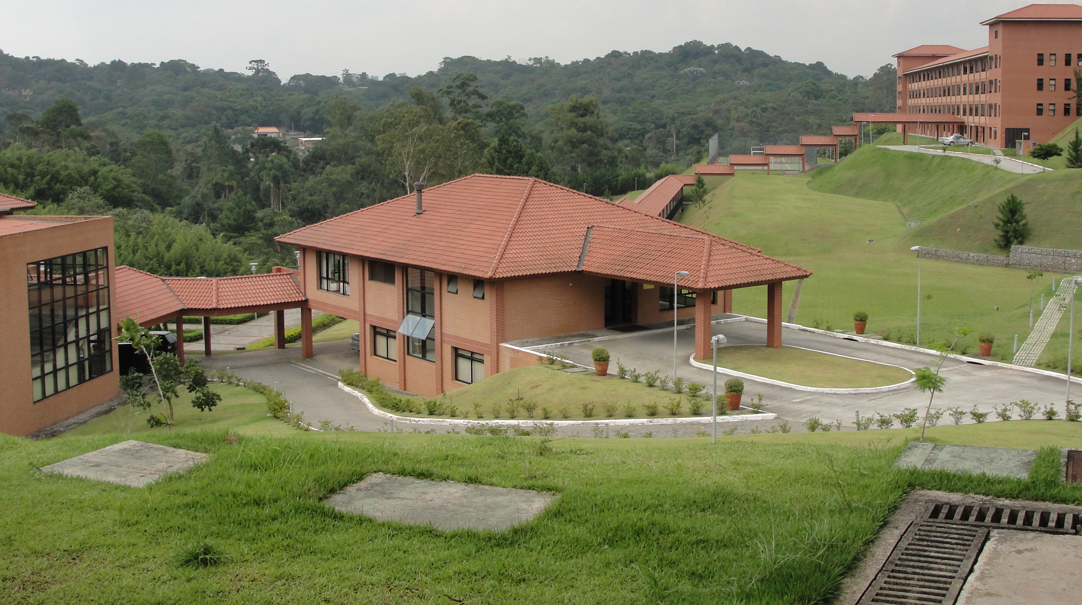
to
see

Slide 5
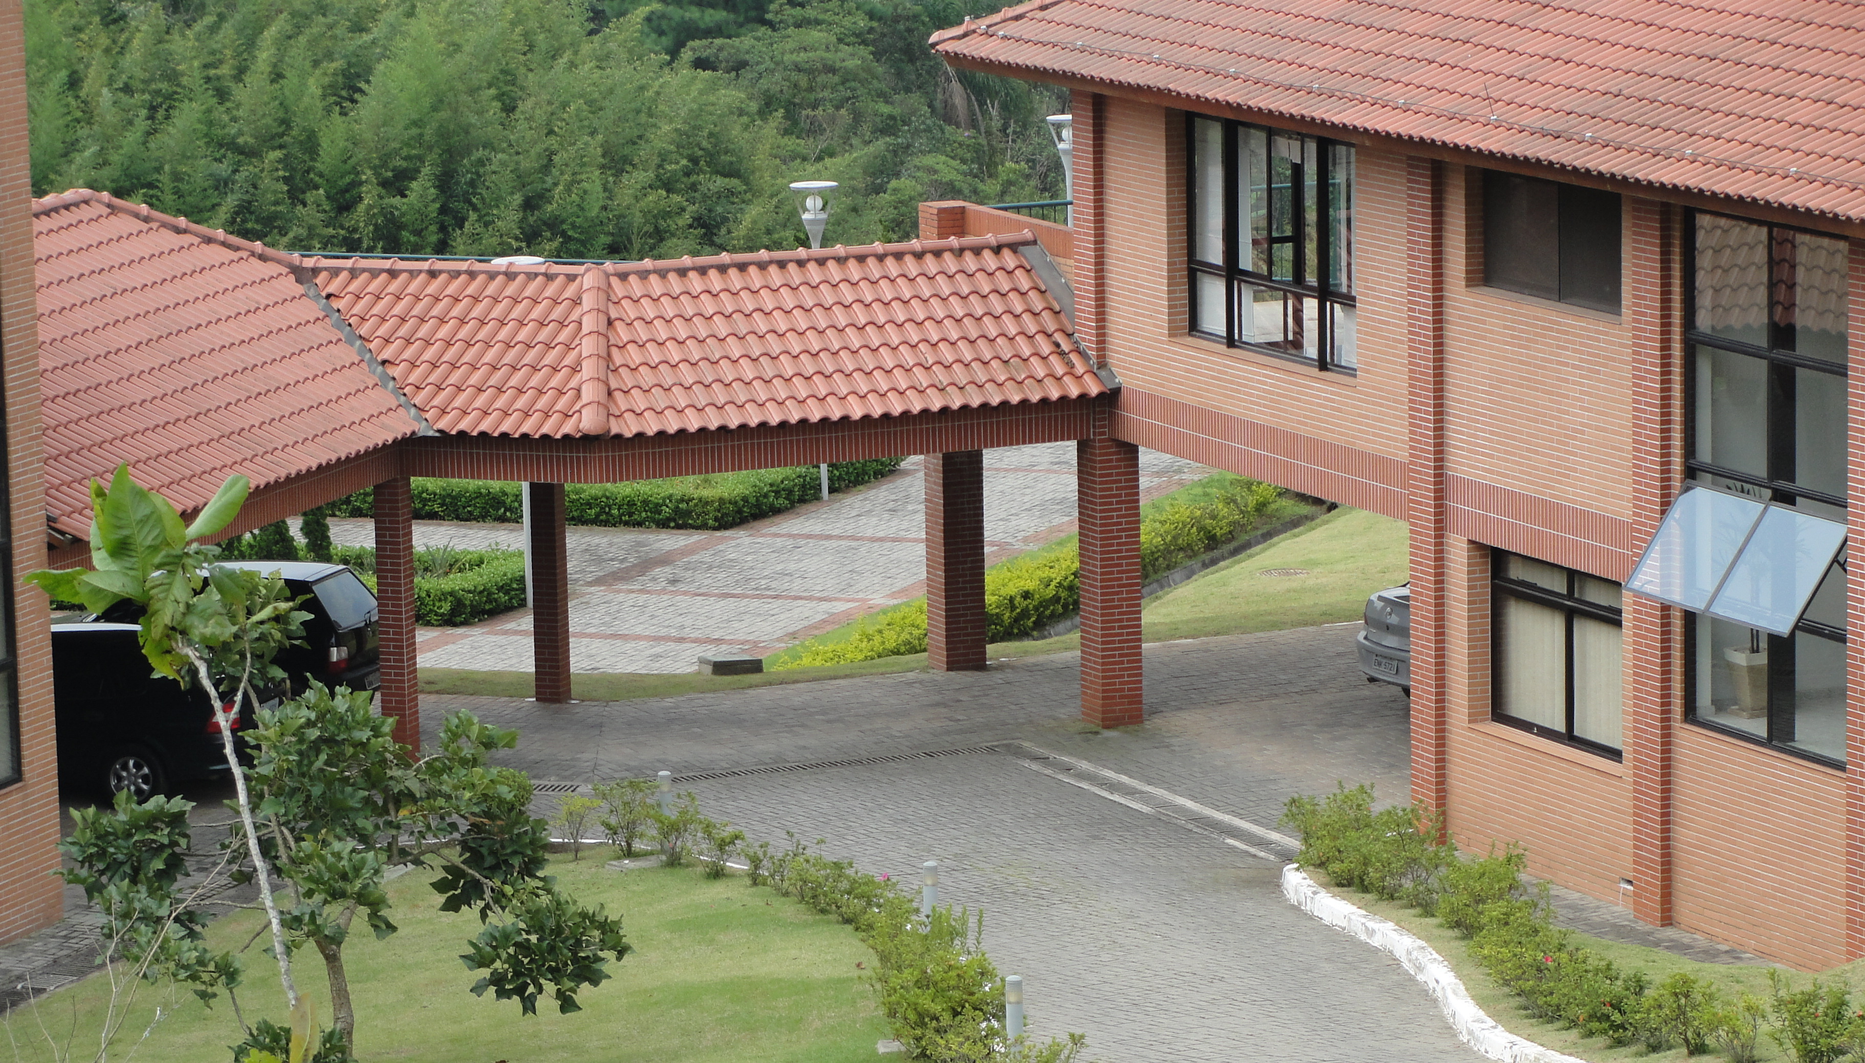
see

Slide 6
Deixe-me ver...
estas janelas
o telhado
você
a parede
minha esposa
três carros
quatro garotas
algumas árvores
cinco flores
muitas águias
dois garotos

Slide 7
Let me see...
these windows
the roof
you
the wall
my wife
three cars
four girls
some trees
five flowers
two boys
many eagles

Slide 8
TESTE:
vejamos
com os olhos
da imaginação...

Slide 10
1ª Revisão mental
Notes:
1ª Revisão mental

Slide 11
2ª Revisão mental

Slide 12
1ª Lição
2º CONJUNTO

Slide 13
to
eat

Slide 14
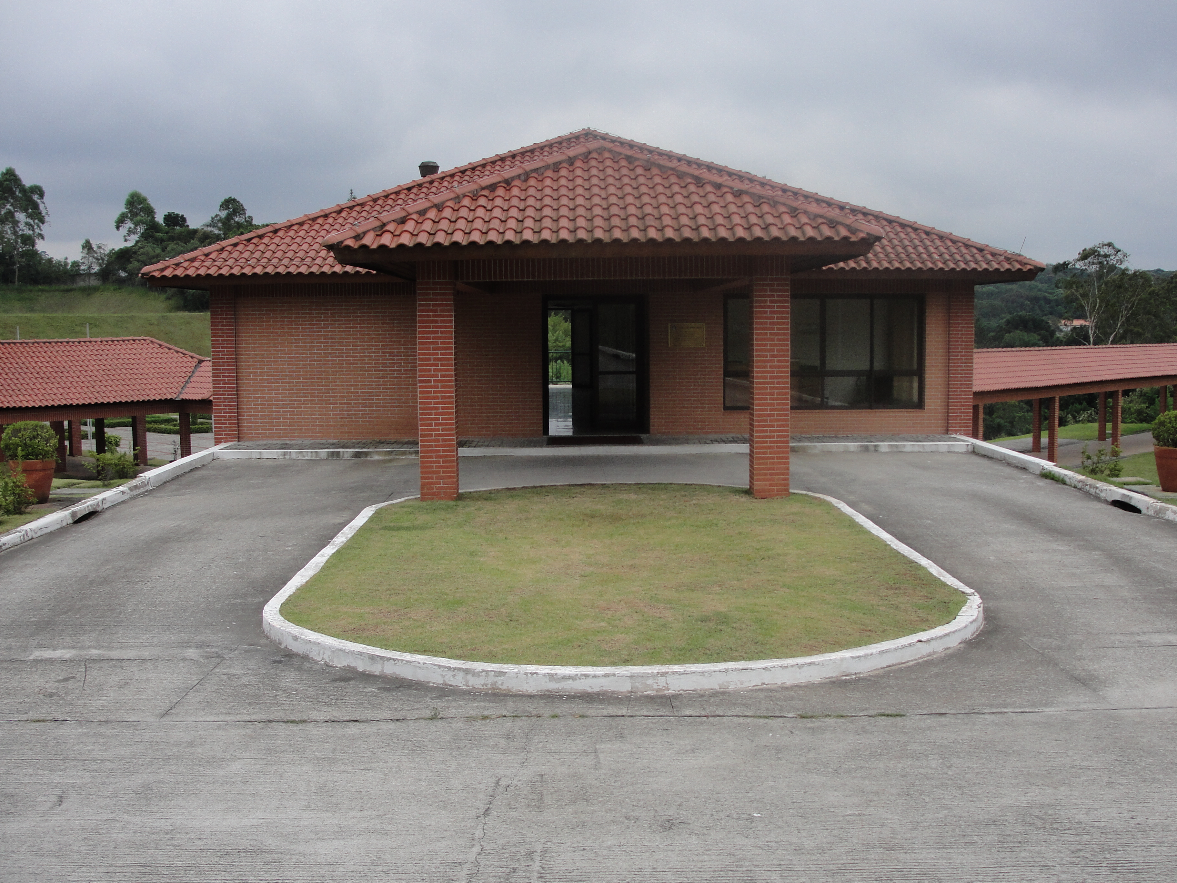
eat

Slide 15
arroz
com leite
cozido peixe
camarão ao molho
quente
sopa
alface
folhas
crua
cenouras
6 fritos ovos
branca carne
preto feijão
muita abóbora
Eu quero comer...

Slide 16
boiled fish
shrimp to the sauce
rice
with milk
raw
carrots
hot
soup
letuce
leaves
six fried eggs
a lot of pumpkin
black bean
white meat
I want to eat...

Slide 17
TESTE:
vejamos
com os olhos
da imaginação...

Slide 19
1ª Revisão mental

Slide 20
2ª Revisão mental

Slide 21
to
eat
see

Slide 22
FIM da
1ª LIÇÃO

